Slide 1











Electrónica Digital Divertida con FPGAs libres
Juan González Gómez
@Obijuan_cube
https://github.com/Obijuan
11-12 de Mayo de 2018
Parque de las ciencias,
Andalucía - Granada

Slide 2
Electrónica digital divertida
Motivación
¿Cómo podrían los niños y los no electrónicos diseñar circuitos digitales?

Slide 3
Icezum Alhambra v1.1
https://github.com/FPGAwars/icezum/wiki
Autor: Eladio Delgado
Diseñada en Pinos del Valle (Granada)
Arduino de las FPGAs
Compatible Arduino
Fácil conexión de circuitos externos/sensores/servos
Reutilización de los shields de arduino
20 entradas/salidas de 5v
3A corriente de entrada
Perfecta para hacer robots
FPGA Libre

Slide 4


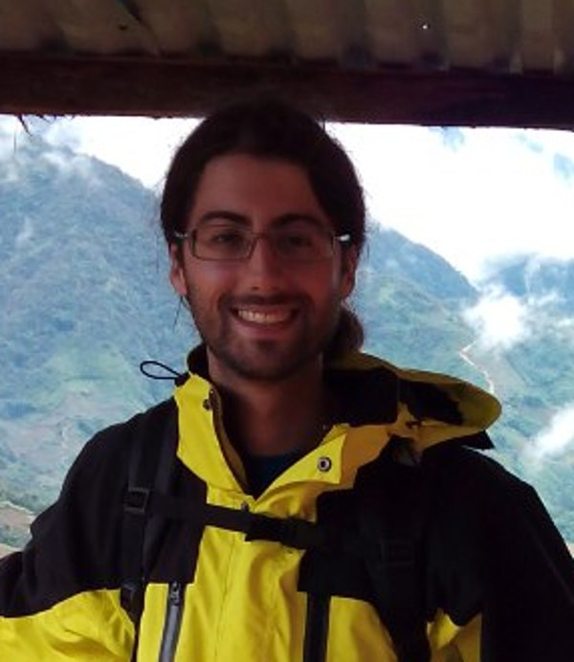
Icestudio
Autor: Jesús Arroyo
Electrónica digital para todos
Herramienta visual
Traduce a verilog
https://github.com/FPGAwars/icestudio

Slide 5



Periféricos
PCBprints: Mini-circuitos impresos en 3D

Slide 6

¡Empezamos!

Slide 7

Hola mundo: Implementación física

Slide 8

Larby: Robot modular
Servos conectados directamente a Icezum Alhambra
Configuración mínima pitch-pitch
Módulo impresos en 3D

Slide 9
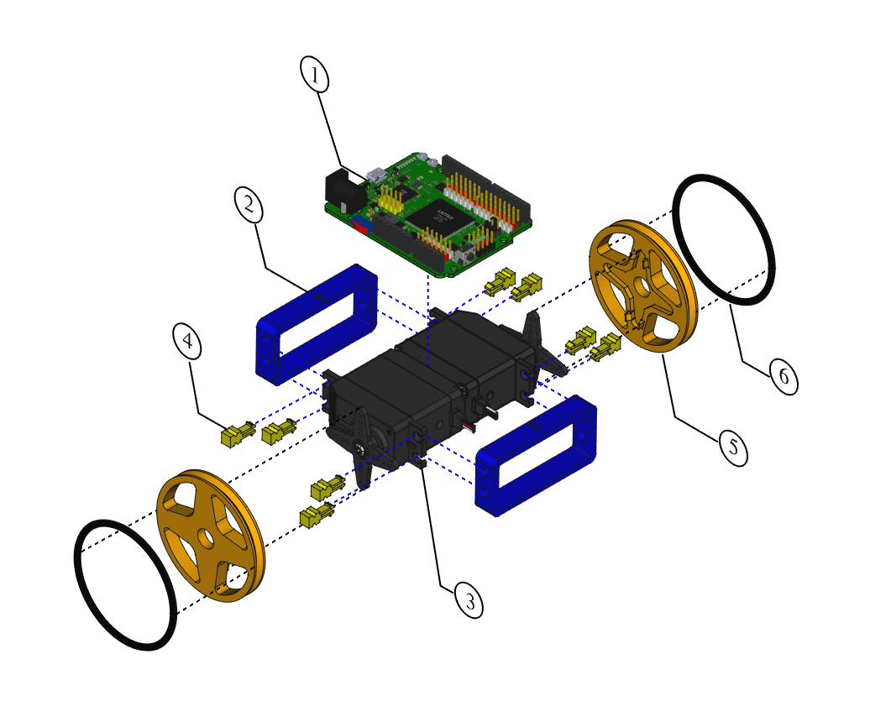
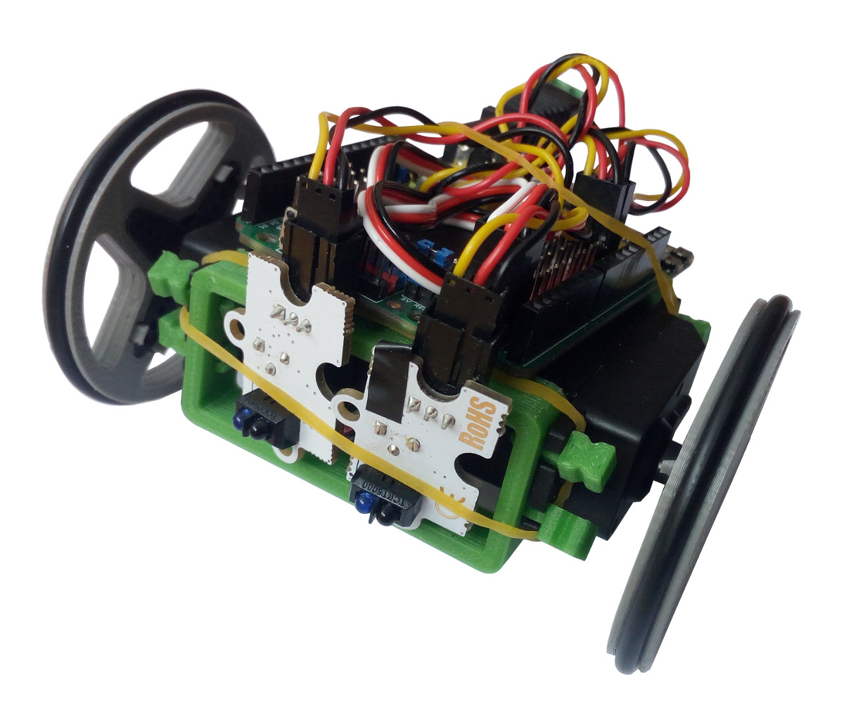
Icebot

Slide 10







Tutorial de electróica digital para makers con FPGAs libres
https://github.com/Obijuan/digital-electronics-with-open-FPGAs-tutorial/wiki

Slide 11

¡Que las FPGAs libres os acompañen!

Slide 12
Electrónica Digital Divertida con FPGAs libres
Juan González Gómez
@Obijuan_cube
https://github.com/Obijuan
11-12 de Mayo de 2018
Parque de las ciencias,
Andalucía - Granada

